Slide 1
Bloques de contidos
1.- Prehistoria e Historia Antiga
2.- Historia medieval
3.- Séculos XVI-XVII
4.- Século XVIII
5.- A crise do Antigo Réxime (1788-1833)
6.- A conflitiva construcción do Estado Liberal (1833-1874)
7.- A Restauración Borbónica (1874-1902)
8.- Continuidade e transformacións económicas no XIX.
9.- A crise da Restauración e a caída da monarquía
10.- A II República e a Guerra Civil
11.- A ditadura franquista: 1939-1975
12.- Normalización democrática en España

Slide 2
T.3: Os Reis Católicos e a Monarquía hispánica

Slide 3
Tema 5: Os Reis Católicos e a Monarquía hispánica
1. Os Reis católicos
2. A monarquía dos Austrias
3. Conquista e explotación da América española
4. A Galicia dos Austrias
5. Humanismo e Contrarreforma

Slide 4
Idade Moderna
  RRCC
  Austria
    Maiores
    Menores
  Borbón (1700-…)
Monarquía católica universal
Unión territorial: España (Unión de Armas, Xunta do Reino de Galicia)
Fortalecemento do Estado (valido)
Imperio: América, Europa
  Ouro, prata de América
Loita pola hexemonía (Terzos de Frandres): Francia, Inglaterra (Gran Armada), Imperio Turco, Sacro Imperio Romano Xermánico
“Uniformización relixiosa: catolicismo
  Expulsión dos xudeos (1492)
  Expulsión dos mouriscos (1609)
  Reforma/contrarreforma
“Lenda negra”

Slide 5
Unión de Armas (páx. 107)
Proxecto político elaborado en 1625 polo valido de Filipe IV, o Conde-Duque de Olivares, no que propoñía o reparto da carga militar e fiscal entre todos os reinos da Monarquía Hispánica (que ata entón recaía unicamente en Castela) a través dun exército permanente de 140.000 soldados achegados por cada un dos reinos en función da súa poboación e riqueza. O proxecto suscitou unha forte oposición e fracasou pola rebelión de Cataluña e Portugal en 1640.

Slide 6
Xuntas do Reino de Galicia (páx. 118)
Institución creada no século XVI que actuaba como portavoz das sete provincias de Galicia e, dende 1528, como representación do Reino de Galicia. Estaban formadas polos delegados dos concellos das cidades capitais das provincias e actuaban como un organismo intermediario entre o Reino de Galicia e a Coroa de España. Non tiñan funcións de goberno, pero podían conceder diñeiros ao monarca, ordenar levas militares, distribuír cargas fiscais ou enviar informes e peticións ao rei. As Xuntas eran convocadas polo monarca, normalmente cando necesitaba aumentar impostos ou facer levas de soldados, e estaban presididas polo Capitán Xeral de Galicia.

Slide 7
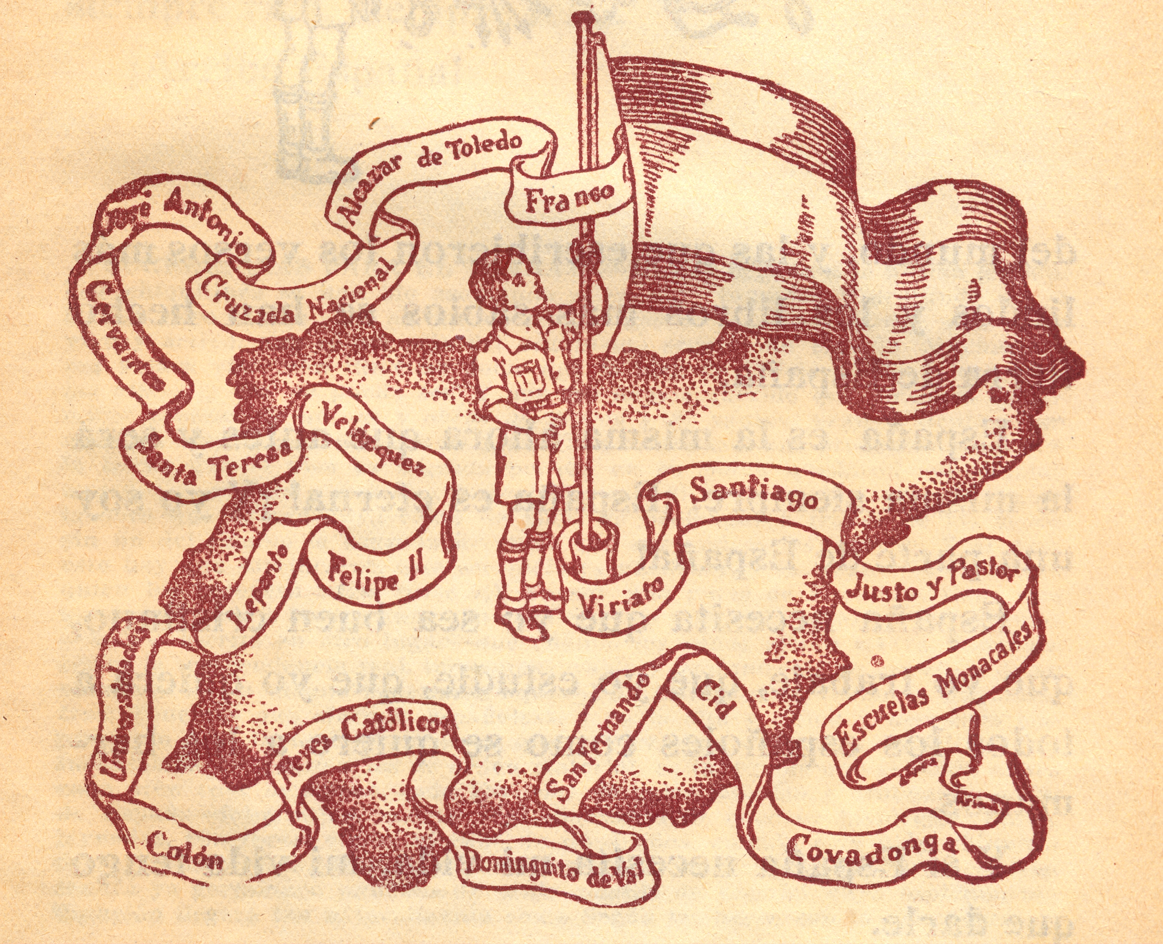

Slide 9
Juan de Flandes, Isabel la Católica. 1490
Palacio Real

Slide 10
  2. A Monarquía dos Austrias
  A Monarquía Hispánica. Trazos xerais
  Unión de Coroas e dispersión territorial (páxs. 89 e 90)

Slide 11
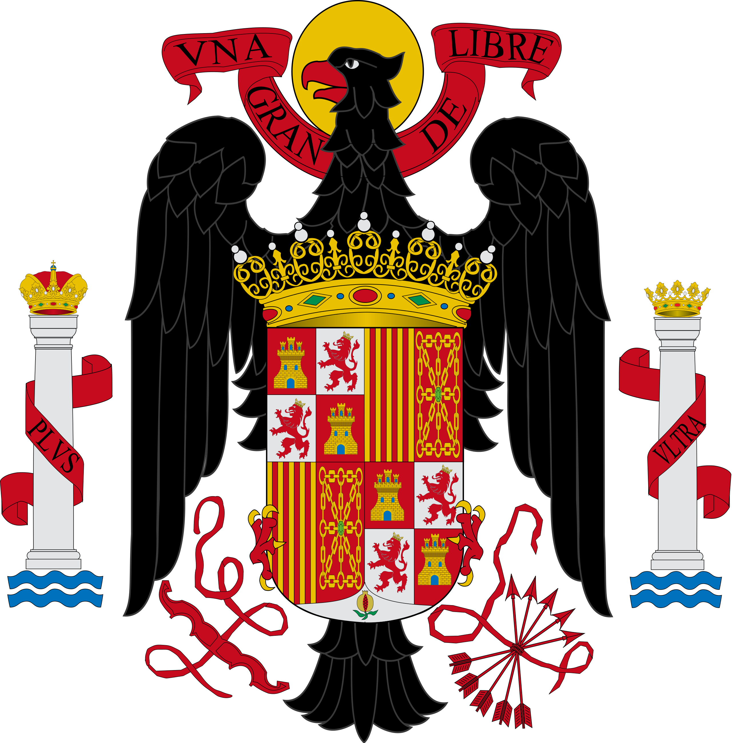

Slide 12
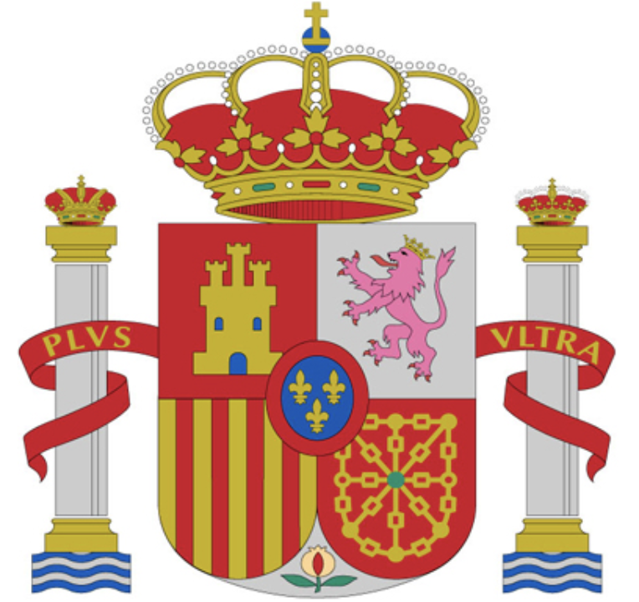

Slide 13
1. Os Reis Católicos (Estado moderno)
  1. Unión dinástica
  2. Pacificación dos reinos é somentemento dos señores feudais
  3. Dominación de Galicia
  4. Establecemento da Inquisición e expulsión dos xudeos
  4. Reorganización políticoadministrativa
  6. Ampliación territorial
  7. Descubrimento de América e reparto do mundo
  8. Política matrimonial e problema sucesorio

Slide 14
Os Reis Católicos (Estado moderno)
1. Unión dinástica
Vínculo personal e dinástico
Correxentes (tanto monta, monta tanto)
Escudo unificado
Manténense os títulos propios (texto páx. 78)

Slide 15
  1. Os Reis Católicos
  2. Pacificación dos reinos e sometemento dos señores feudais
  Control da nobreza (e do territorio): Santa Irmandade (1476)
  Castela: problema sucesorio (A Beltranexa)
  Cataluña: remensas, malos usos, Guadalupe (1486)
  A nobreza mantén o poder económico (morgado) e xurisdiccional
  Control da Igrexa: nomeamento de bispos e abades, control das rendas

Slide 16
  Os Reis Católicos
  3. Dominación de Galicia
  Oposición nobiliaria (Pedro Madruga, Pardo de Cela...)
  Renovación dos mosteiros
  Creación de institución para fortalecer o poder real: gobernador, Real Audiencia de Galicia
  Castelos: esmoucar (desmochar)

Slide 17
  Os Reis Católicos
  4. Establecemento da Inquisición e expulsión dos xudeos
  Progrom 1391
  Conversos, cristiáns novos
  Antisemitismo
  1478: Inquisición (páx.101)
  Obrigatoriedade de vivir nas aljamas
  Marcas distintivas
  Expulsión 1492:
    Impacto negativo na economía
    Sefarad

Slide 18
Vicente Cutanda, Episodio de una matanza de judíos, 1887
Museo del Prado

Slide 19
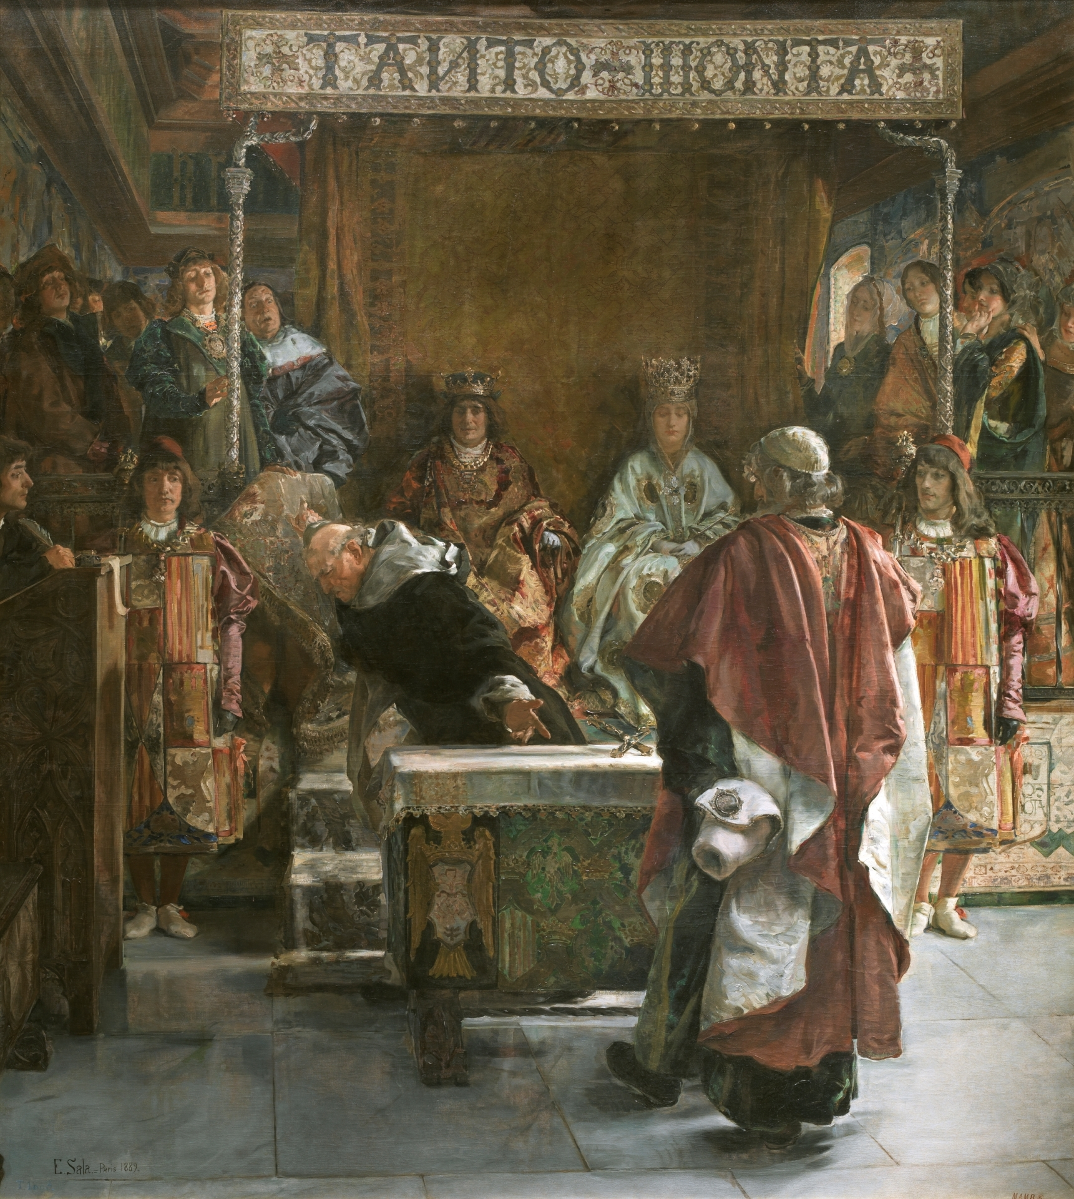
Emilio Sala, Expulsión de los judíos de España, 1887
Museo del Prado

Slide 20
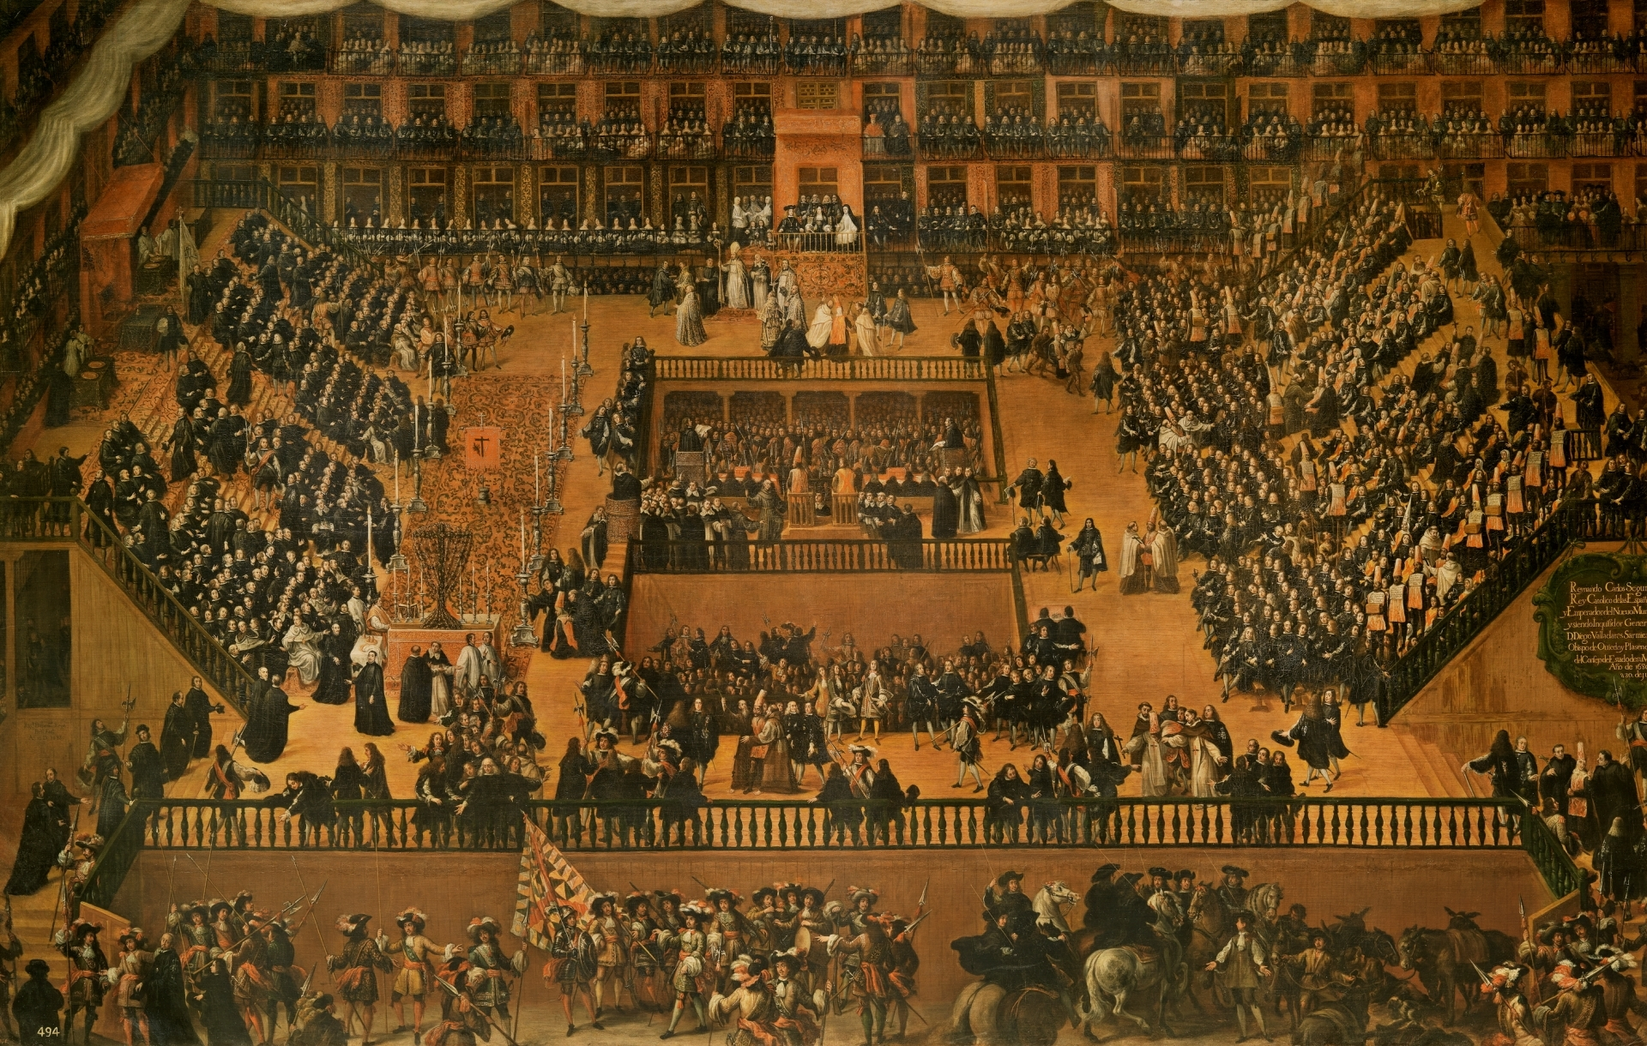
Rizzi, Auto de fe na Praza Maior de Madrid
https://www.museodelprado.es/coleccion/obra-de-arte/auto-de-fe-en-la-plaza-mayor-de-madrid/8d92af03-3183-473a-9997-d9cbf2557462

Slide 21
Goya, Auto de fe

Slide 22
Goya, Aquellos polvos
https://www.goyaenelprado.es/obras/ficha/goya/aquellos-polbos/?tx_gbgonline_pi1%5Bgocollectionids%5D=26&tx_gbgonline_pi1%5Bgosort%5D=d

Slide 23
  Os Reis Católicos
  Leis de Ayllón (1412)
  “Rodeja bermella”
  “… manda e ordena el dicho sennor rey e tiene por bien que todos los jodios traygan sobre las ropas de ençima tabardos con aletras e non traygan mantones e que traygan sus sennales bermejas acostumbradas que agora tienen”.

Slide 24


Slide 25
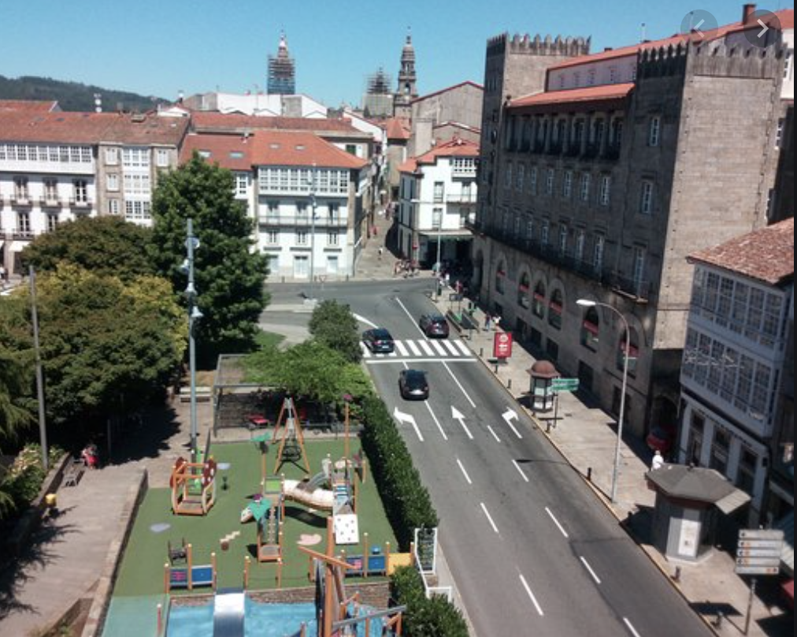

Slide 26
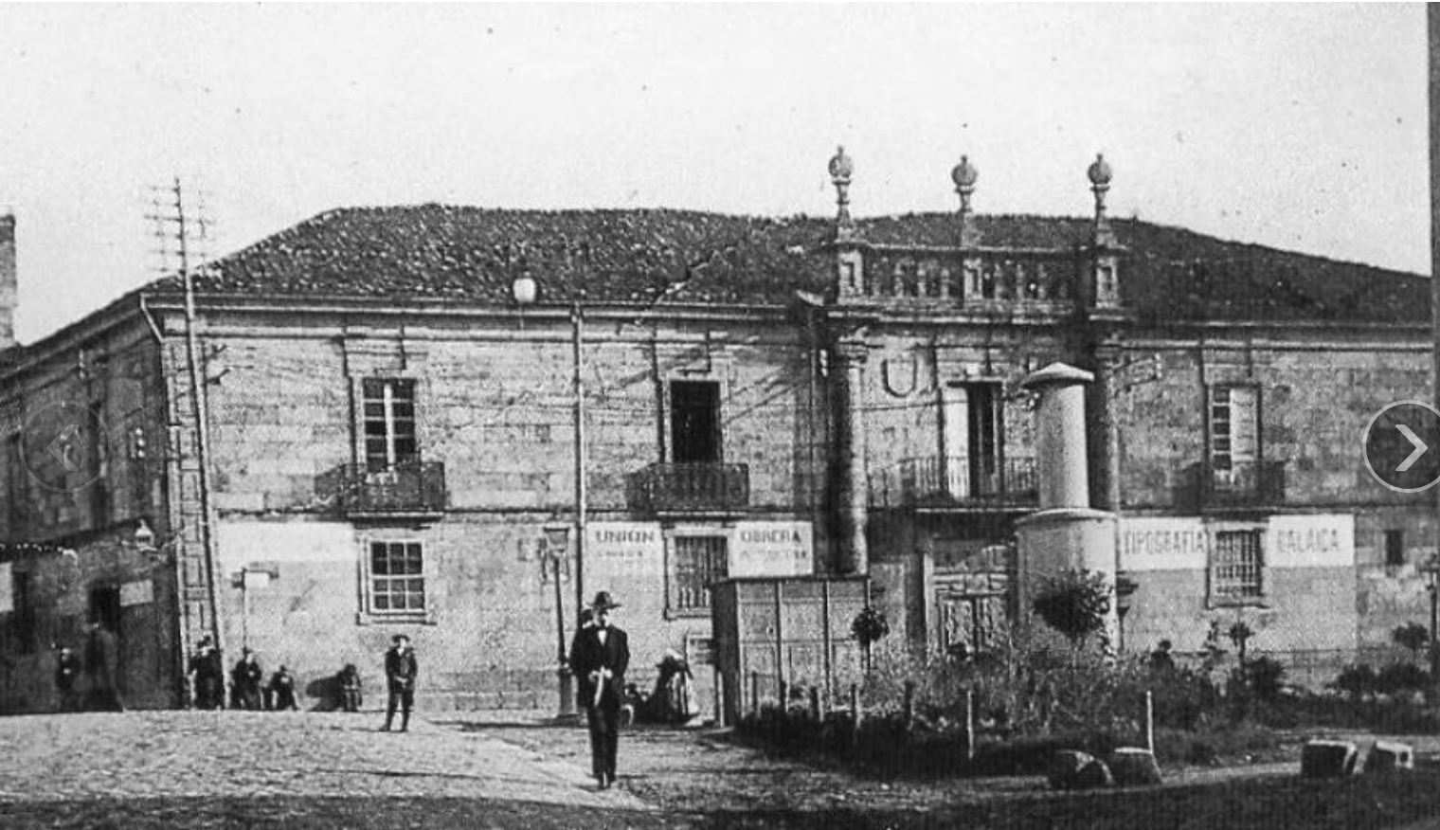

Slide 27
Converso (páx. 82)
Persoa que acepta unha crenza relixiosa ou ideoloxía diferente á que profesaba. Na España dos séculos XVI e XVII aplicábase especialmente aos musulmáns e xudeos que se convertían ao cristianismo, ben por convicción, ben por evitar persecucións. O aumento do número de conversos agravou u odio popular contra este novos cristiáns, acusados de manter en segredo a súa fe (xudaizantes e mouriscos). Moitos deles foron vítimas do Tribunal da Inquisición.

Slide 28
  Os Reis Católicos
  5. Reorganización políticoadministrativa
  Fortalecemento do poder real
  Consellos
  Extensión dos virreinatos
  Reforma da xustiza: chancelerías (Valladolid e Granada) e audiciencias (Galicia, Sevilla)
  Corregimentos nas cidades
  Burocratización
  Potenciación do exército permanente
  Cortes diferenciadas (Castela, Aragón, Cataluña, Valencia, Navarra)

Slide 29
  Os Reis Católicos
  6. Ampliación territorial
  Granada
  Mouriscos
  Rosellón e Cerdeña
  Canarias
  Expansión polo Mediterráneo (Nápoles, Melilla, Orán)
  Anexión de Navarra

Slide 30
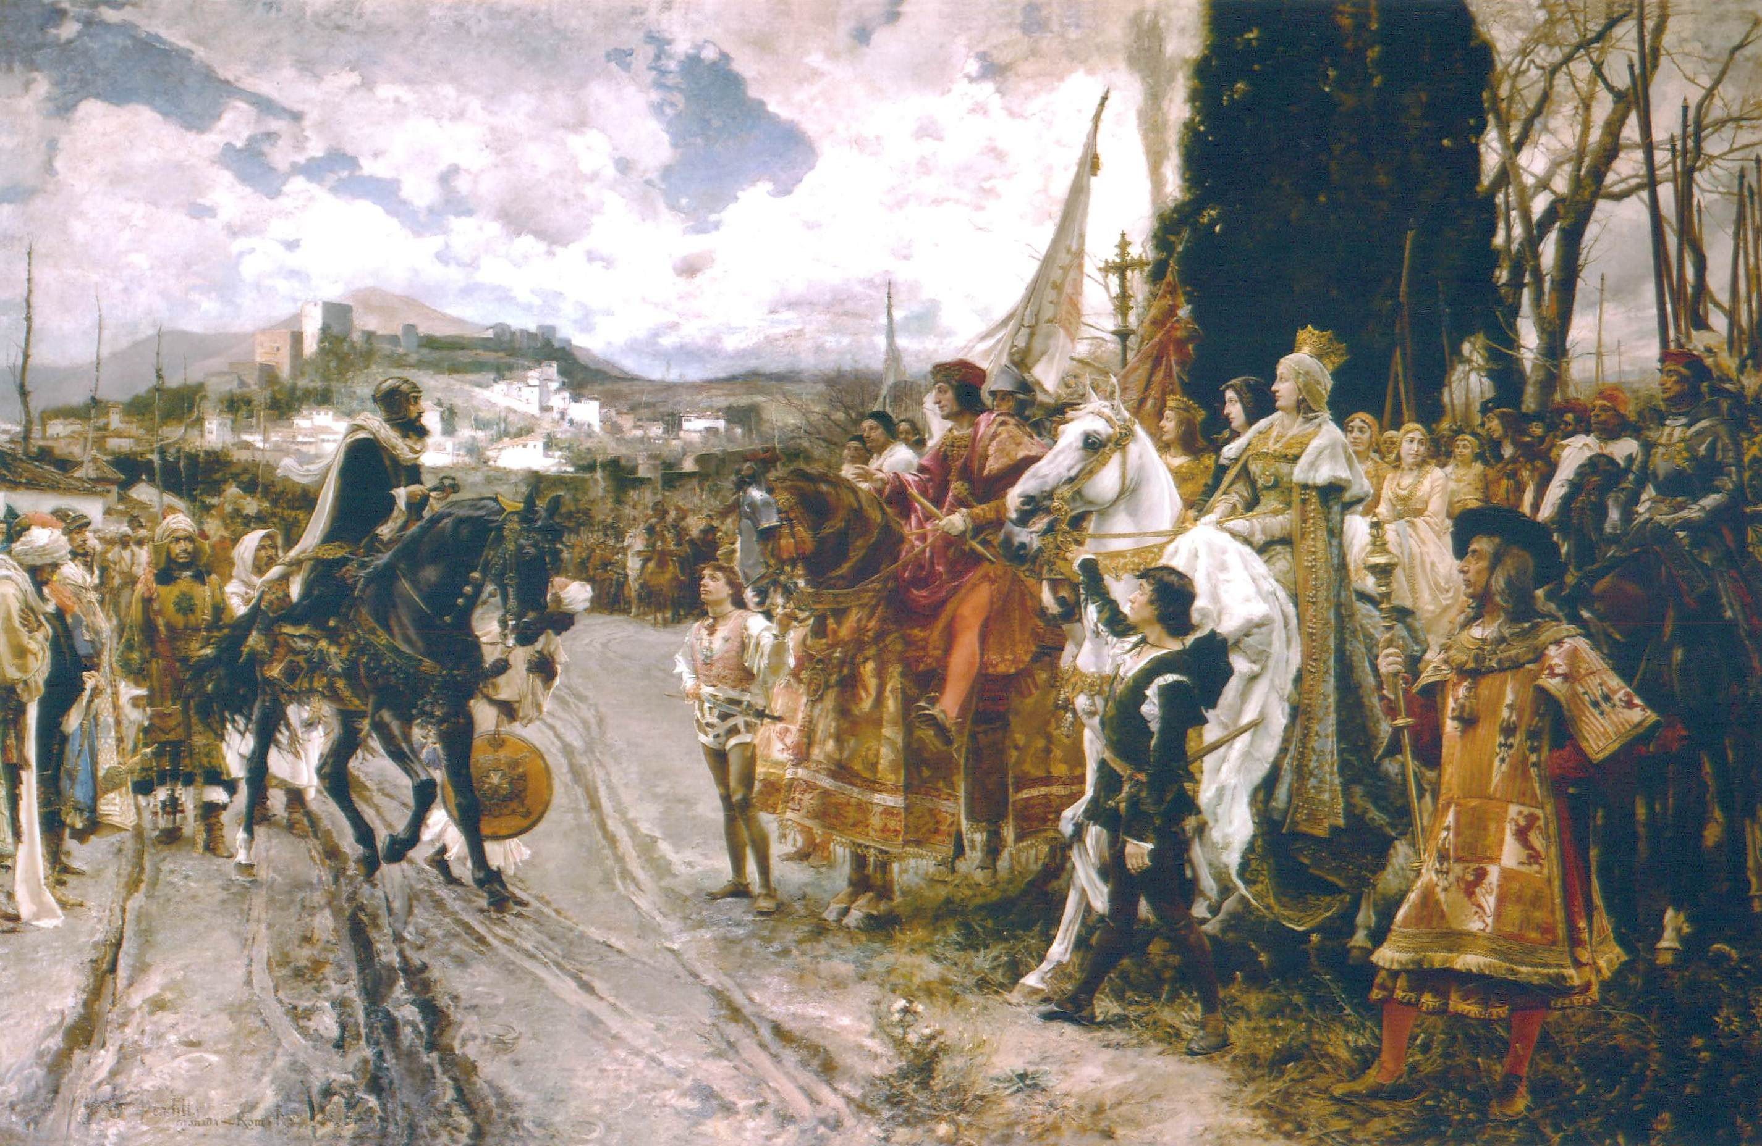
F. Pradilla, La rendición de Granada. 1882
Senado

Slide 34
  2. A Monarquía dos Austrias
  A monarquía Hispánica. Trazos xerais
  Carlos I e o Imperio universal
  A Monarquía católica de Filipe II
  A hexemonía dinástica de Filipe III
  Filipe IV e a loita polo mantemento da hexemonía
  Carlos II e o problema sucesorio

Slide 35
  2. A Monarquía dos Austrias
  1. A Monarquía Hispánica. Trazos xerais
  Unión de Coroas e dispersión territorial
  Monarquía autoritaria
  Hexemonía e guerra
  Dependencia económica de América
  Auxe e decadencia

Slide 36
  2. A Monarquía dos Austrias
  A Monarquía Hispánica. Trazos xerais
  Unión de Coroas e dispersión territorial (páxs. 89 e 90)

Slide 37
  2. A Monarquía dos Austrias
  A Monarquía Hispánica. Trazos xerais
  Unión de Coroas e dispersión territorial (páxs. 89 e 90)

Slide 38
  2. A Monarquía dos Austrias
  A Monarquía Hispánica. Trazos xerais
  Monarquía autoritaria
  Vínculo monárquico entre territorios
  Poder rexio e poder territorial (páx. 90)
    Revoltas territoriais
    Países Baixos 1566
    Cataluña, Portugal e Sicilia: 1640
  Representantes territoriais da monarquía (vicerreinatos, gobernadores, capitanes xerais)
  Organización polisinodial (consellos)
  Preponderancia de Castela (Madrid capital, 1560)

Slide 39
  Hexemonía e guerra (cadro páx. 91) (1)
  Diplomacia e guerra
  Francia:
    Dominio de Italia, Borgoña, Nápoles e PPBB
  Holanda:
    Cuestións relixiosas
    Rutas comerciais marítimas
  Inglaterra
    Cuestións relixiosas
    Rutas comerciais marítimas
    Armada Invencible
  Imperio turco:
    Control do Mediterráneo (Lepanto, 1571)
    Norte de África

Slide 40
  2. A Monarquía dos Austrias
  A Monarquía Hispánica. Trazos xerais
  Hexemonía e guerra (2)
  Exército: Terzos
  Armada
  Impacto económico:
    Saqueos e motíns
    Endebedamento, bancarrota
    Empobrecemento de Castela
  Hexemonía ata 1640

Slide 41
  2. A Monarquía dos Austrias
  A Monarquía Hispánica. Trazos xerais
  Dependencia económica de América
  Castela
  Monopolio: Casa da contratación (Sevilla)
  Metais preciosos/productos artesanías (Francia, Frandes, Xénova)
  Arbitristas (páx. 93)
  Século XVI: inflación, revolución dos prezos
  Século XVII: inflación, política monetaria

Slide 42
  2. A Monarquía dos Austrias
  A Monarquía Hispánica. Trazos xerais
  Auxe e decadencia
  Século XVI: auxe
  Século XVII: decadencia
  Fase de expansión: ata 1580 (Portugal)
    Expansión demográfica
    Incremento artesanal
    Aumento do comercio
    Chegada de ouro e prata
    Hexemonía internacional
  Fase de contracción: 1580-1660/1680
  Fase de estabilidade: dende 1660/1680

Slide 43
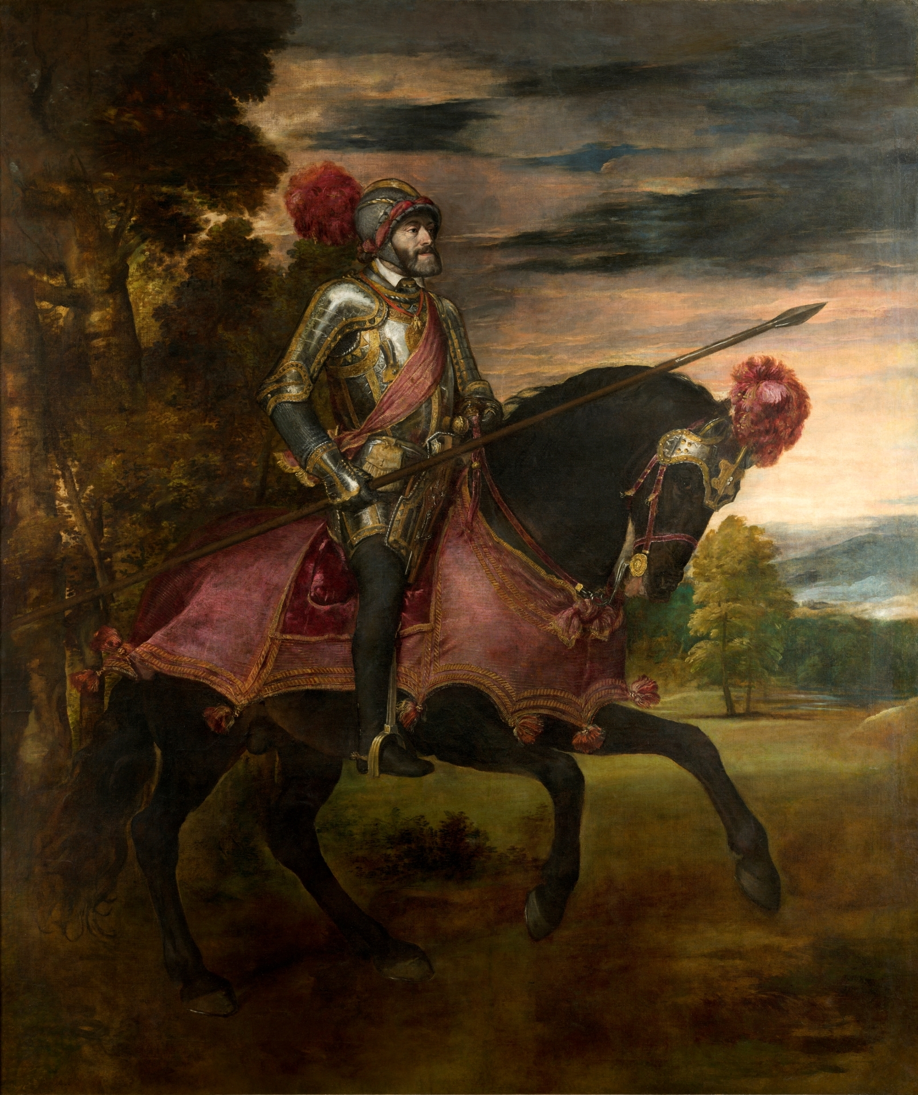
Tiziano, Carlos V na batalla de Mühlberg. 1548
Museo del Prado

Slide 44
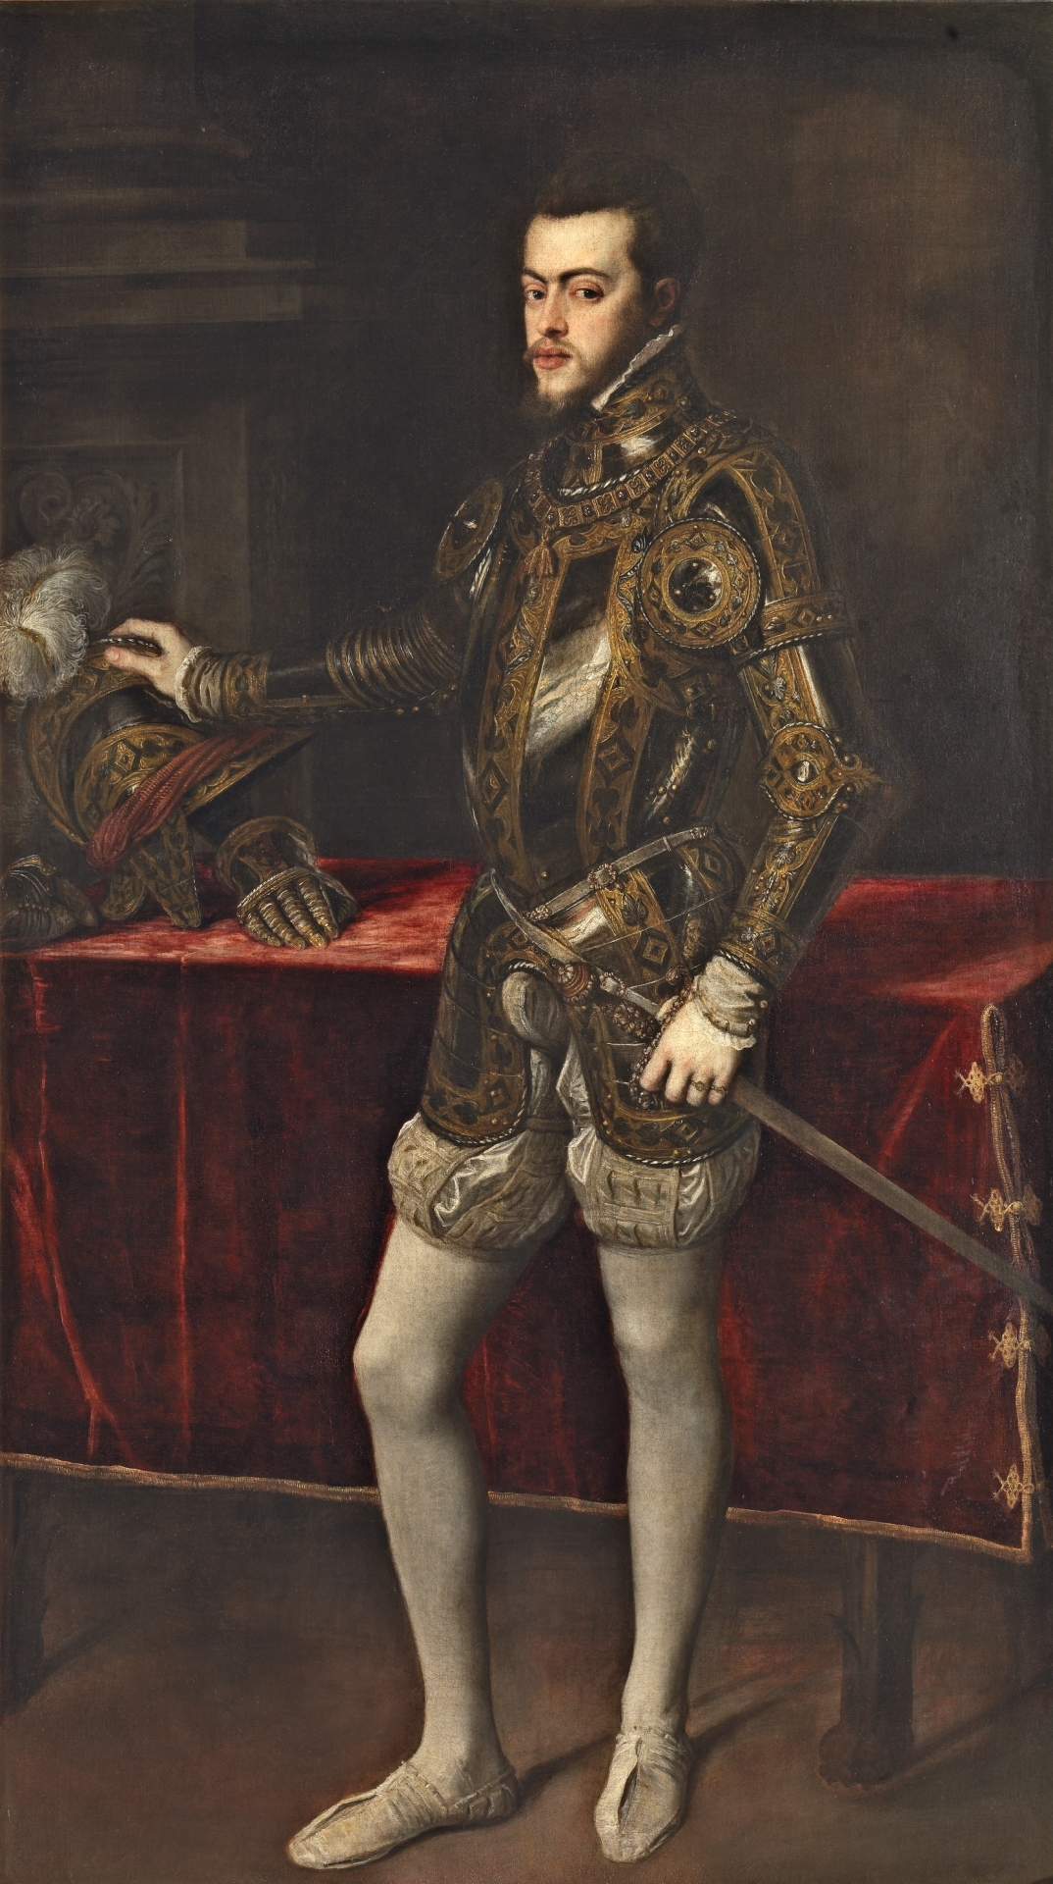
Tiziano, Filipe II. 1551
Museo del Prado

Slide 45
  2. A Monarquía dos Austrias
  2. Carlos I e o Imperio universal (1516-1556)
  Universitas Christiana
  Rei e emperador
  Comunidades e xermanías
  Rivalidade con Francia
  Ruptura da unidade relixiosa
  Desvinculación do Imperio e abdicación

Slide 46
  2. A Monarquía dos Austrias
  2. Carlos I e o Imperio universal
  Herdanza (mapa páx. 96)
  Concepción feudal do Imperio: Universitas Christiana:
    Obediencia e vasalaxe
    Non hai dominio territorial
    Reforma protestante
    Chegada de ouro e prata
    Hexemonía internacional
  Competencia con Francia
  Competencia co Papado

Slide 48
  2. A Monarquía dos Austrias
  2. Carlos I e o Imperio universal
  Comunidades e xermanías
  Peticións de diñeiro
  Castela: comunidades municipais
    Malestar co emperador
    Desexo de liberarse dos grandes nobres
    Xunta Santa (Ávila, 1520) páx. 97
      Liberdades do reino
      Poder das Cortes
      Acrecentamento do patrimonio real fronte ao nobiliario
      Non aos cargos estranxeiros
      Rexeitamento do imperio
    Villalar, 1521
  Xermanías: Valencia e Mallorca
    Protesta antinobiliaria

Slide 49
A. Gisbert, Los comuneros. 1860

Slide 50
  2. A Monarquía dos Austrias
  2. Carlos I e o Imperio universal
  Rivalidade con Francia
  Cinco guerras
  Control do Navarra, Milán, Nápoles e Borgoña
  Saqueo de Roma 1527
  Non hai vencedor claro:
    Francia renuncia a Italia
    Carlos I renuncia a Borgoña
    Carlos I anexiónase do ducado de Milán

Slide 51
  2. A Monarquía dos Austrias
  2. Carlos I e o Imperio universal
  Unidade relixiosa
  Lutero e a reforma protestante:
    Relixión e política
    Concilio de Trento (1554) páx. 125
    Guerra cos príncipes alemáns (Liga Smalkalda)
    Batalla de Mühlberg (1547) (Museo del Prado)
    Paz de Augsburgo (1555)
  Imperio turco:
    Avance por Europa
    Avance polo Mediterráneo (norte de África)
    Apoio á piratería

Slide 52
Tiziano, Filipe II. 1551
Museo del Prado

Slide 53
  2. A Monarquía dos Austrias
  2. A Monarquía católica de Filipe II (1556-1598)
  Defensa do catolicismo e intolerancia relixiosa
  Guerras con Francia
  Rebelión dos Países Baixos
  Sublevación dos mouriscos e ameaza turca
  Unión con Portugal
  O problema inglés
  Problemas interiores e dificultades exteriores

Slide 54
  2. A Monarquía dos Austrias
  3. A Monarquía católica de Filipe II (1)
  “Rei prudente”
  Catro matrimonios
  Intolerancia relixiosa:
    Lenda negra (polémica)
    Inquisición
    Libros prohibidos
  Continuidade das guerras con Francia
    1566 San Quintín (Escorial), Gravelina
    Tratado de Chateau-Cambresis 1559
    Henrique IV de Borbón (hugonotes; “París ben vale unha misa”)

Slide 55
  2. A Monarquía dos Austrias
  3. A Monarquía católica de Filipe II (2)
  Rebelión dos Países Baixos (mapa páx. 101)
    Duque de Alba
    Provincias Unidas (Unión de Utrecht)
    Unión de Arras (catolicismo)
  Sublevación dos mouriscos das Alpuxarras (páxs. 102, 105)
    Prohibición do árabe e das roupas (1567)
    Dispersión dos mouriscos
  Ameaza turca
    Ataques ás costas mediterráneas
    Alianza (Xoán de Austria)
    Batalla de Lepanto (1571)

Slide 56
  2. A Monarquía dos Austrias
  3. A Monarquía católica de Filipe II (e 3)
  Unión con Portugal (1580-1640)
    Problema dinástico en Portugal
    Incorporación das posesións en África, América e Asia
  O problema inglés (Sabela I)
    Problema relixioso, político (PPBB) e económicos (piratas: Drake)
    Intento de invasión: Grande Armada
  Problemas interiores e dificultades exteriores
    Aragón: Antonio Pérez
    Problemas financeiros

Slide 57
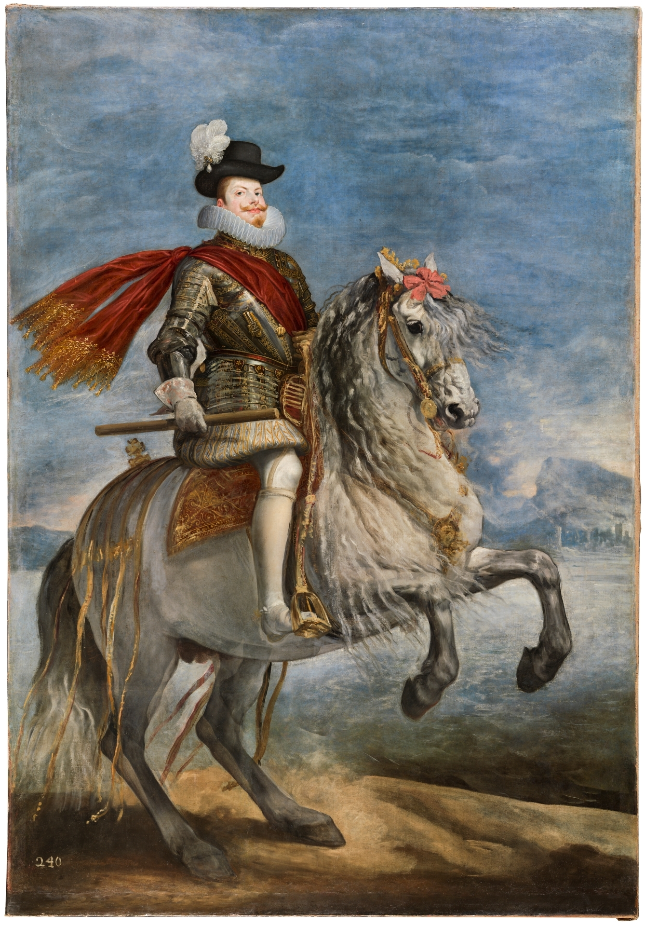
Velázquez, Filipe III a caballo. C. 1635
Museo del Prado

Slide 58
  2. A Monarquía dos Austrias
  4. A hexemonía dinástica de Filipe III (1598-1621)
  Texto páx. 104
  Validos: duque de Lerma, duque de Uceda
  Paces con Inglaterra e Holanda
  Diplomacia e acordos matrimoniais (Austria)
  Expulsión dos mouriscos (1609) (texto páx 106)
    Dificultades de integración
    Contactos cos berberiscos
    Agricultura
    Impacto económico

Slide 59
Valido (páx. 104)
Secretario real ao que o soberano outorgaba a súa confianza e a dirección do goberno do reino. En España, como noutros reinos europeos, a privanza xeneralizouse no século XVII, cando os monarcas abandonaron o exercicio directo do goberno. Entre os validos destacaron os Duques de Lerma e de Uceda no reinado de Filipe III, o Conde-Duque de Olivares e Luis de Haro no de Filipe IV e Feernando de Valenzuela e o Conde de Oropesa no de Carlos II.

Slide 60
Mourisco (páxs. 102 e 105)
Musulmán obrigado a converterse ao cristianismo por orde dos monarcas: 1502 en Castela, 1518 en Aragón e 1526 en Valencia. A conversión forzosa significou a fin oficial da poboación musulmá en España, pero moitos deles continuaron mantendo a súa lingua, vestimentas e costumes, especialmente os que vivían no antigo reino de Granada. De Granada foron expulsados en 1570 e de Aragón e Valencia en 1609.

Slide 61
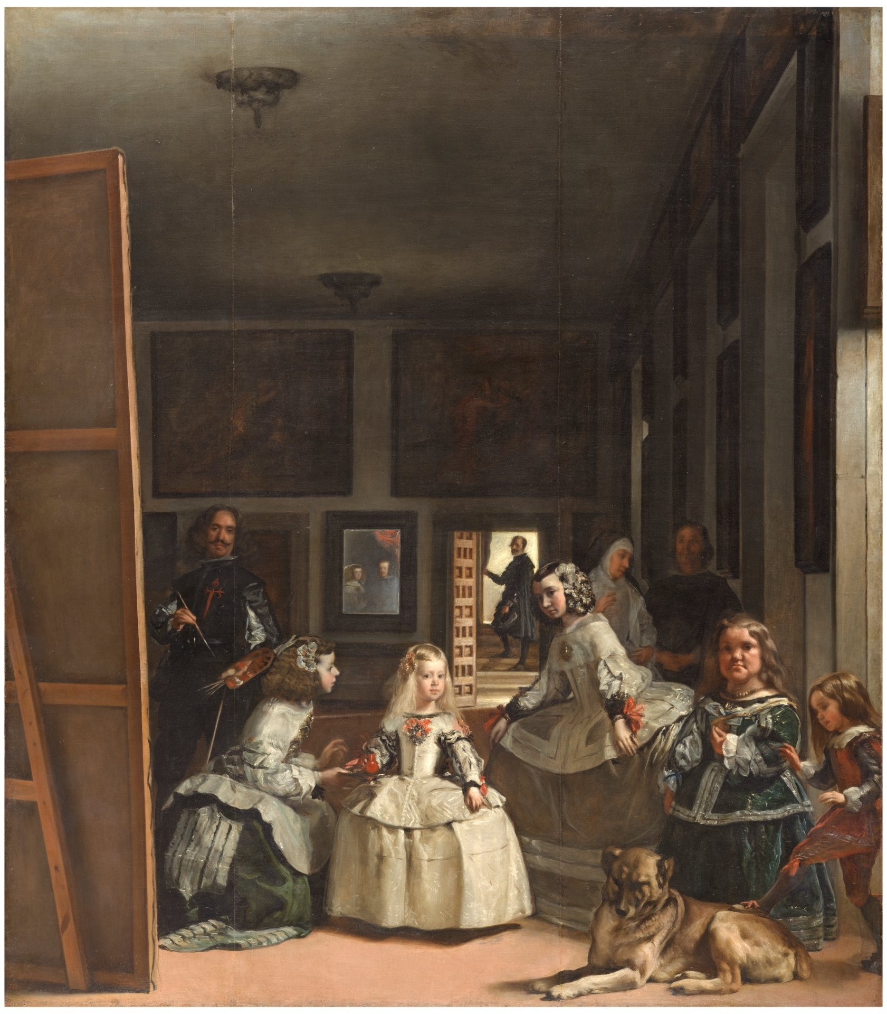
Velázquez, La familia de Filipe IV ou Las Meninas. C. 1656
Museo del Prado

Slide 62
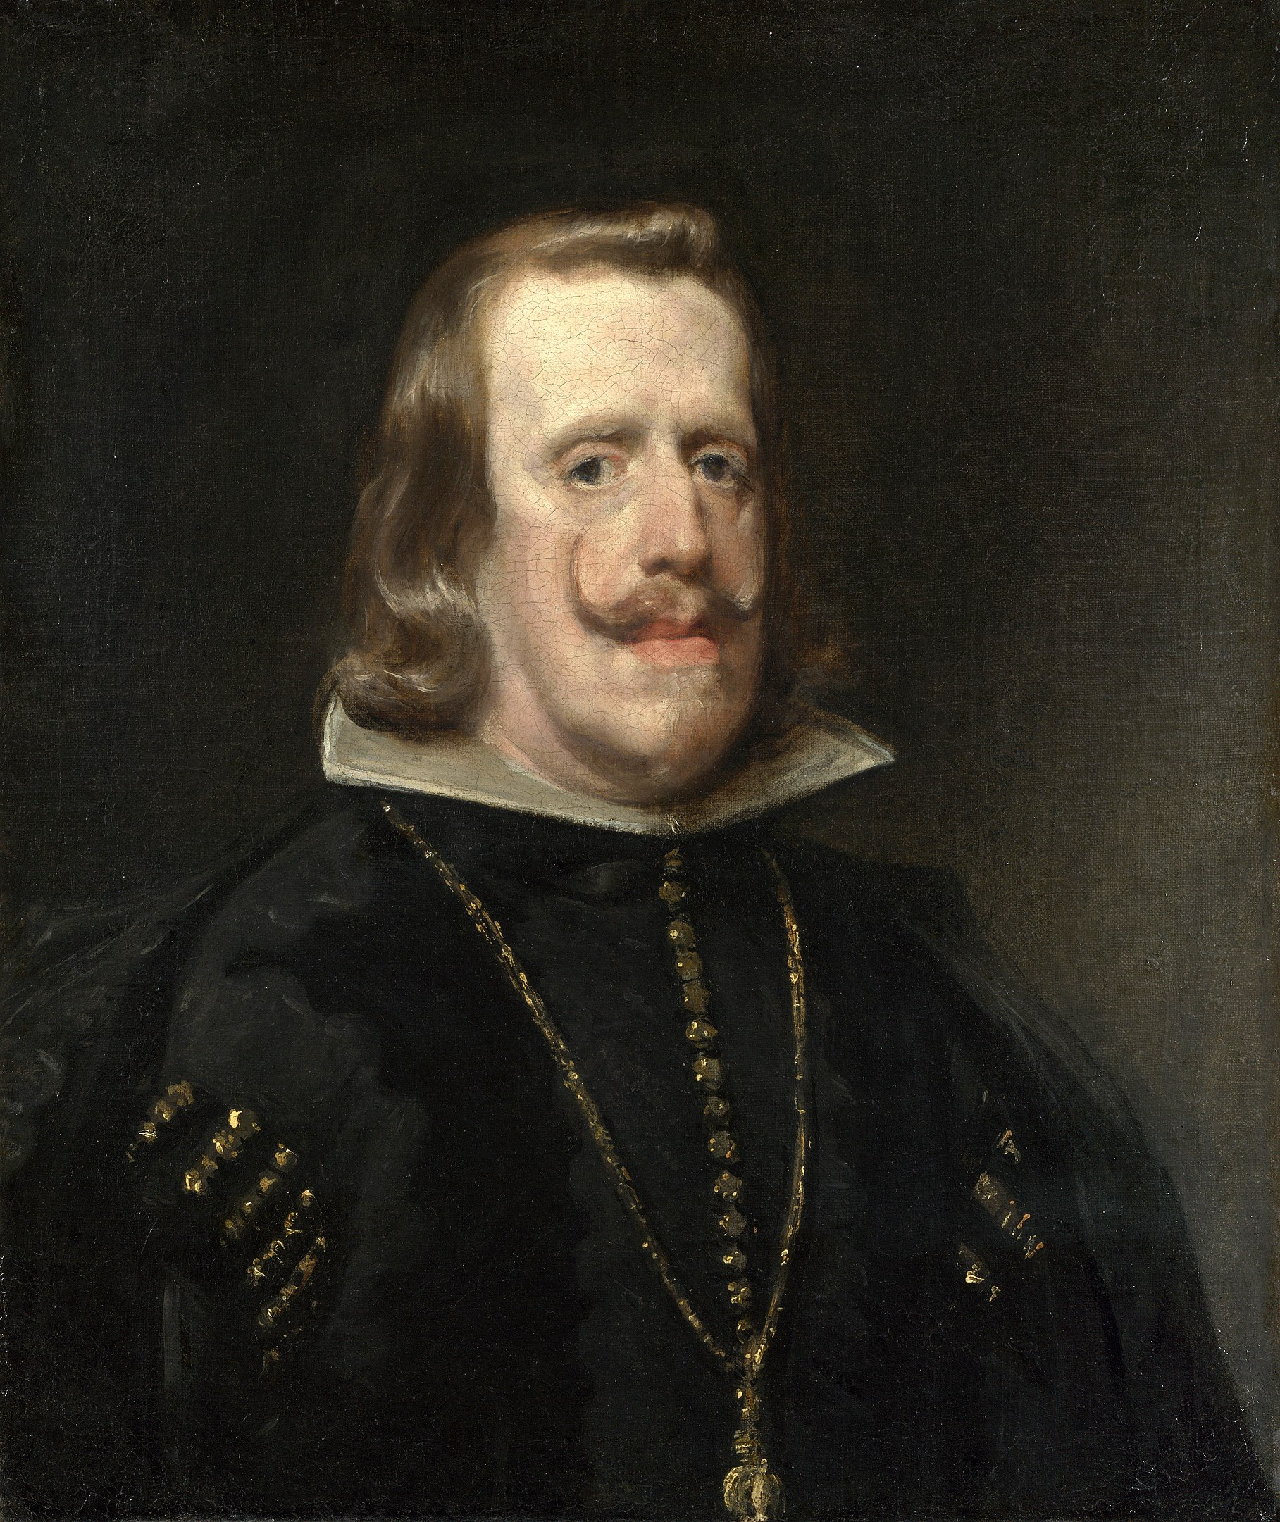
Velázquez, Filipe IV. National Gallery

Slide 63
  2. A Monarquía dos Austrias
  5. Filipe IV e a loita polo mantemento da hexemonía (1621-1665) (1)
  Guerra dos Trinta Anos:
    Conflito relixioso
    Monarquía Hispánica/Imperio alemán
    Habsburgo (Madrid, Viena)/Francia-protestantes
    Control das rutas comerciais (América)
  Guerra no Sacro Imperio Alemán
    Defenestración de Praga 1619 (husitas)
    Derrota de Rocroi 1643
  Guerra contra Holanda
    Rendición de Breda
    Derrota naval española nas Dunas
  Guerra no norte de Italia

Slide 64
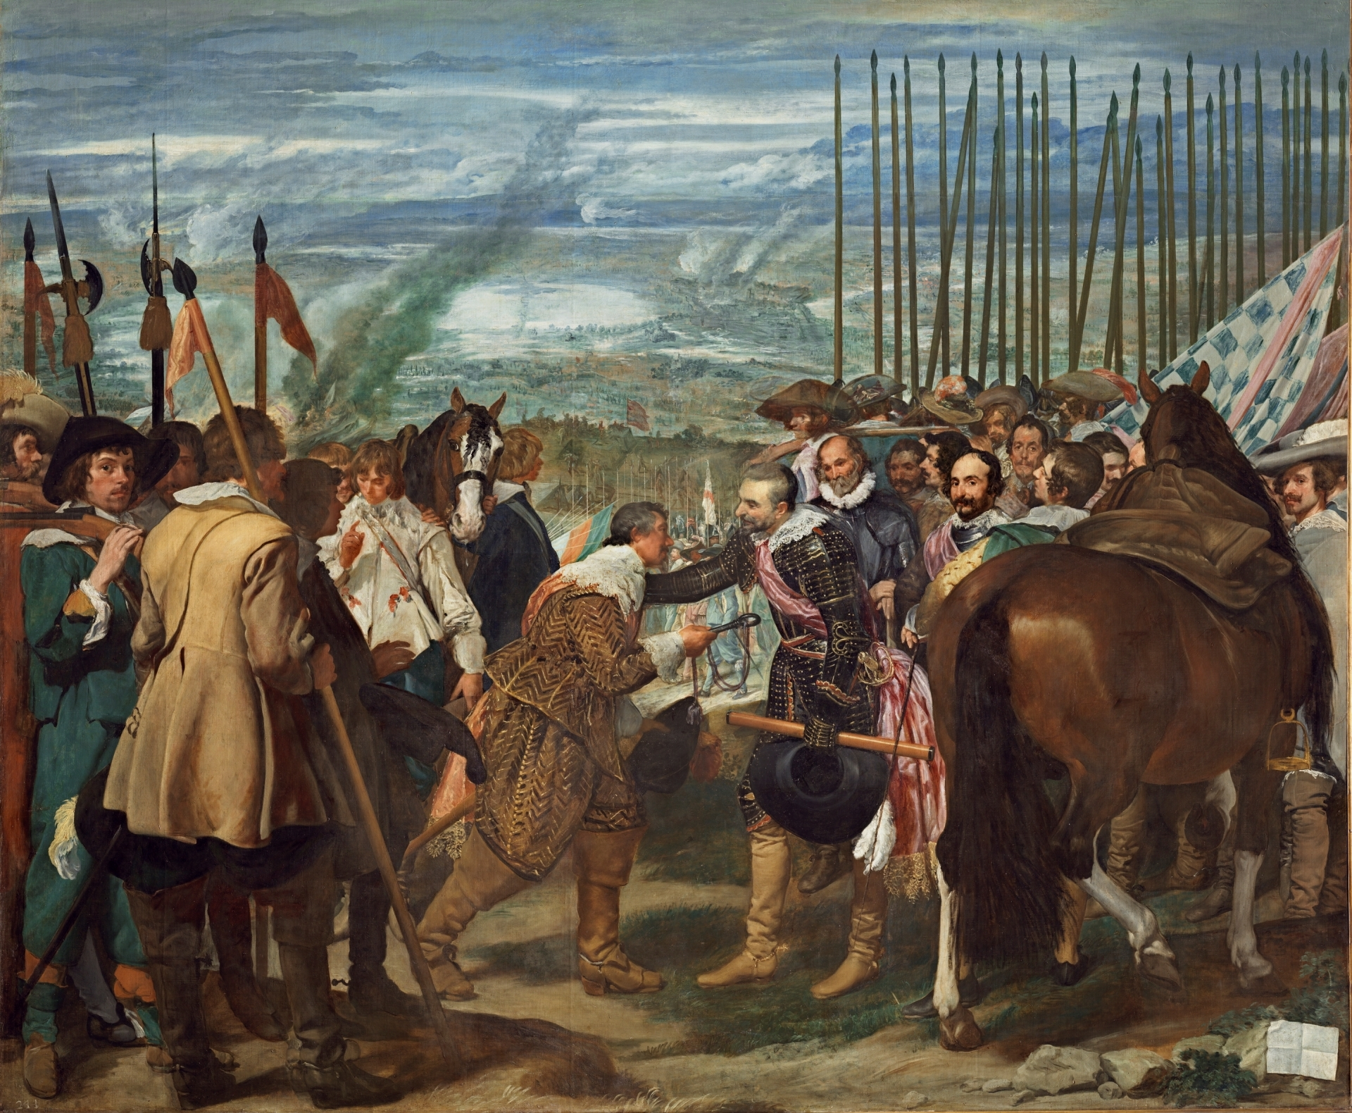
Velázquez, Rendición de Breda ou As lanzas. C. 1635
Museo del Prado

Slide 65
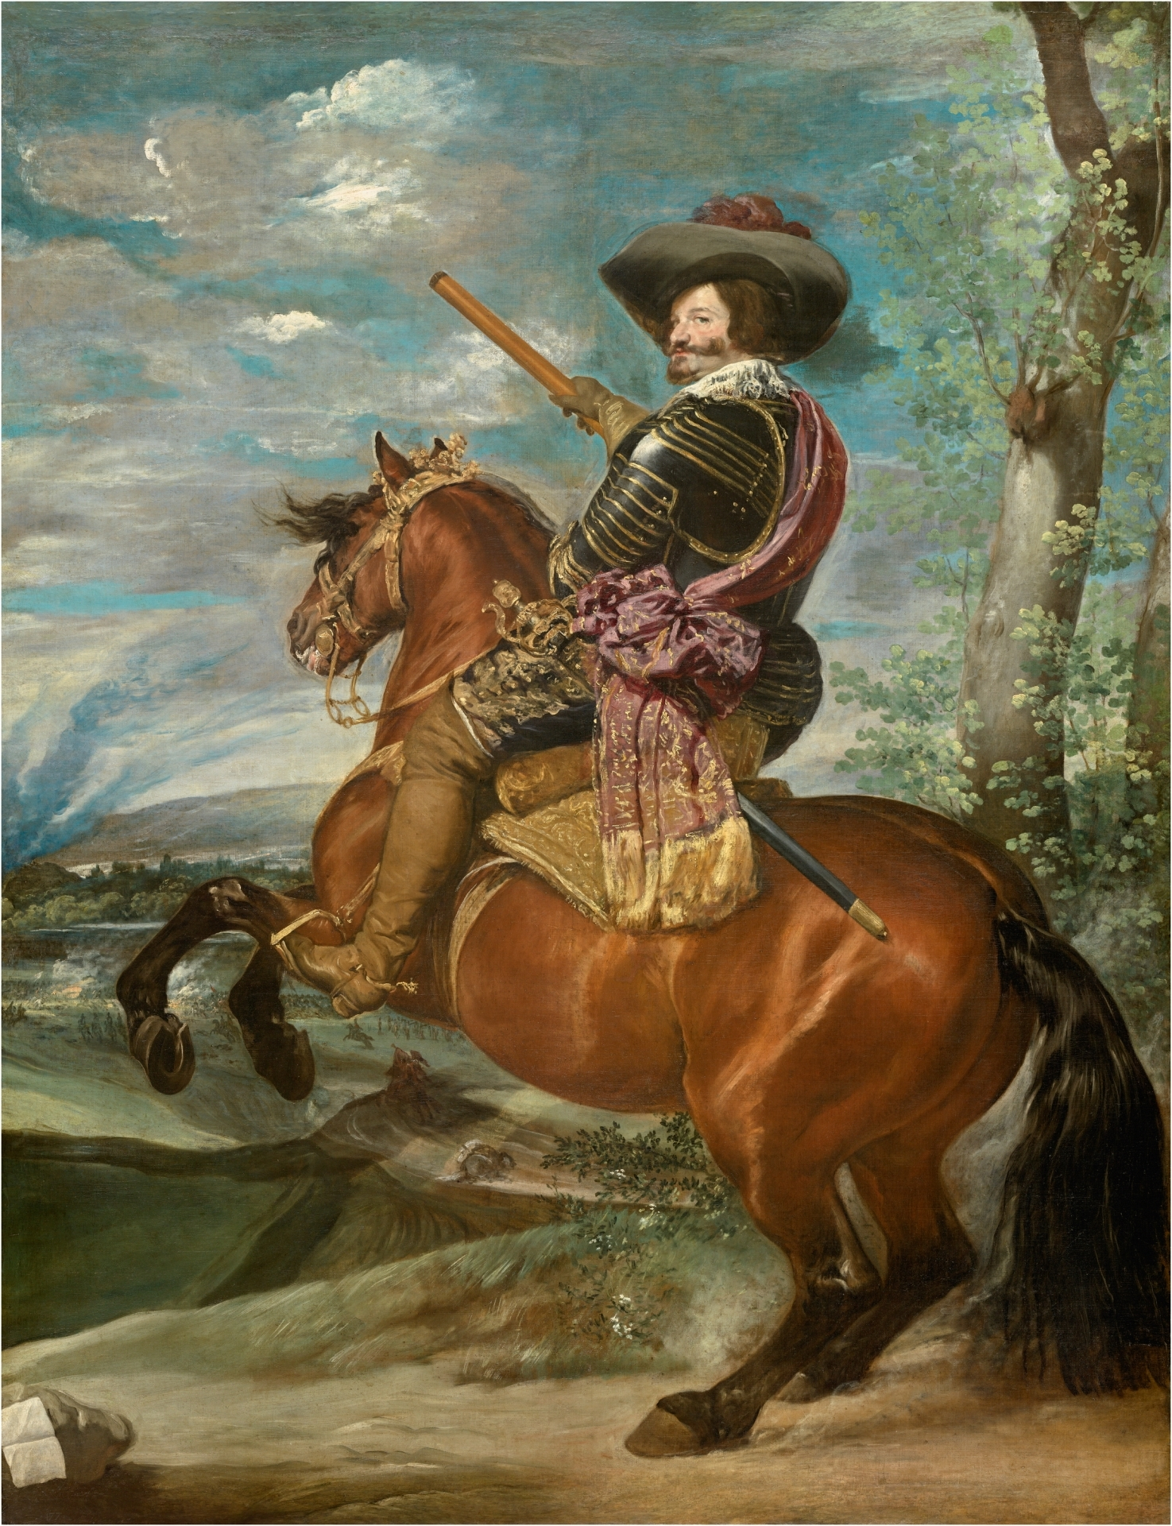
Velázquez, Gaspar de Guzmán, Conde-Duque de Olivares a caballo. C. 1636
Museo del Prado

Slide 66
  2. A Monarquía dos Austrias
  5. Filipe IV e a loita polo mantemento da hexemonía (1621-1665) (2)
  Unión de Armas (texto páx. 107)
  Sublevación de Cataluña (1640)
    Invasión francesa do Rosellón
    Entrada de tropas de Castela
    Sublevación dos segadores (Els segadors, 1899)
    Corpus de sangue (1640)
  Independencia de Portugal (1640)
    Soldados portugueses en Cataluña
    Perda de territorios coloniais
    Duque de Braganza

Slide 68
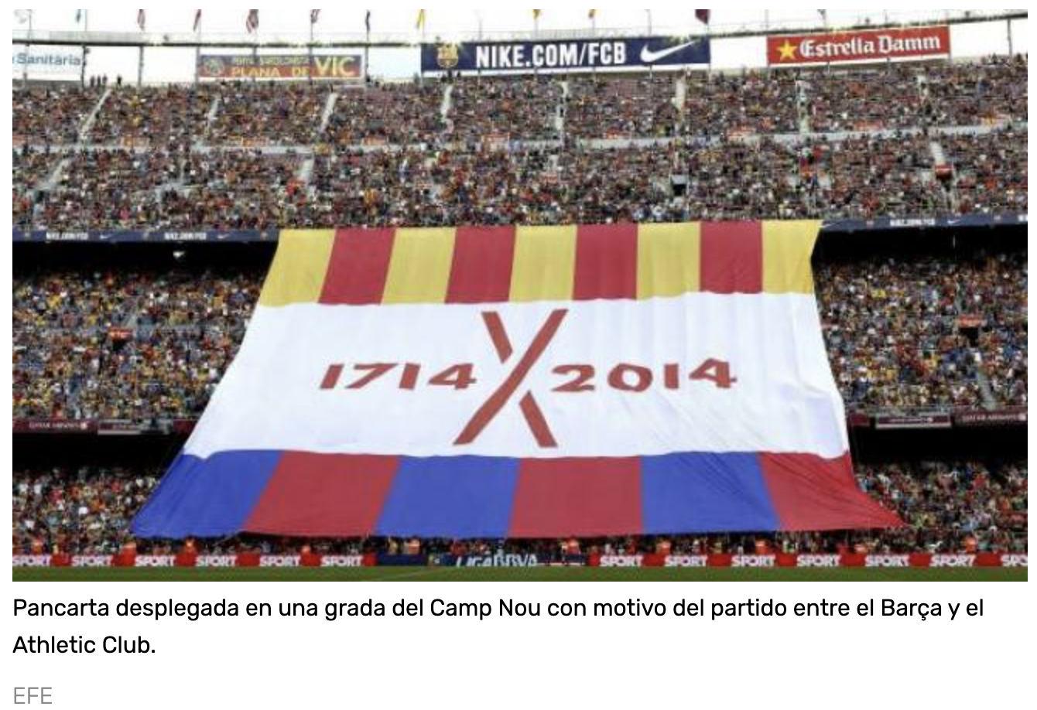

Slide 69
  2. A Monarquía dos Austrias
  6. Carlos II e o problema sucesorio (1665-1700)
  Rei débil
  Recuperación económica dende 1680
  Derrotas ante Luís XIV/España-Holanda-Ingl
  Problema sucesorio:
    Testamento de Carlos II (texto páx. 111)
    Guerra de Sucesión

Slide 70
  4. A Galicia dos Austrias
  Organización administrativa do Reino
  Galicia e a explotación das colonias
  Galicia e as guerras dos Austrias
  Sociedade agraria e novos cultivos

Slide 71
  4. A Galicia dos Austrias
  1. Organización administrativa do Reino
  Capitanía xeral, Real Audiencia, Xuntas do Reino
  Sete provincias
  Xuntas do Reino:
    Formadas por representantes das capitais
    Intermediarias entre Coroa e Reino de Galicia
    Sen capacidade decisoria
    Levas, cargas fiscais
    Convocadas polo monarca
  Sen representante nas Cortes de Castela ata 1622

Slide 72
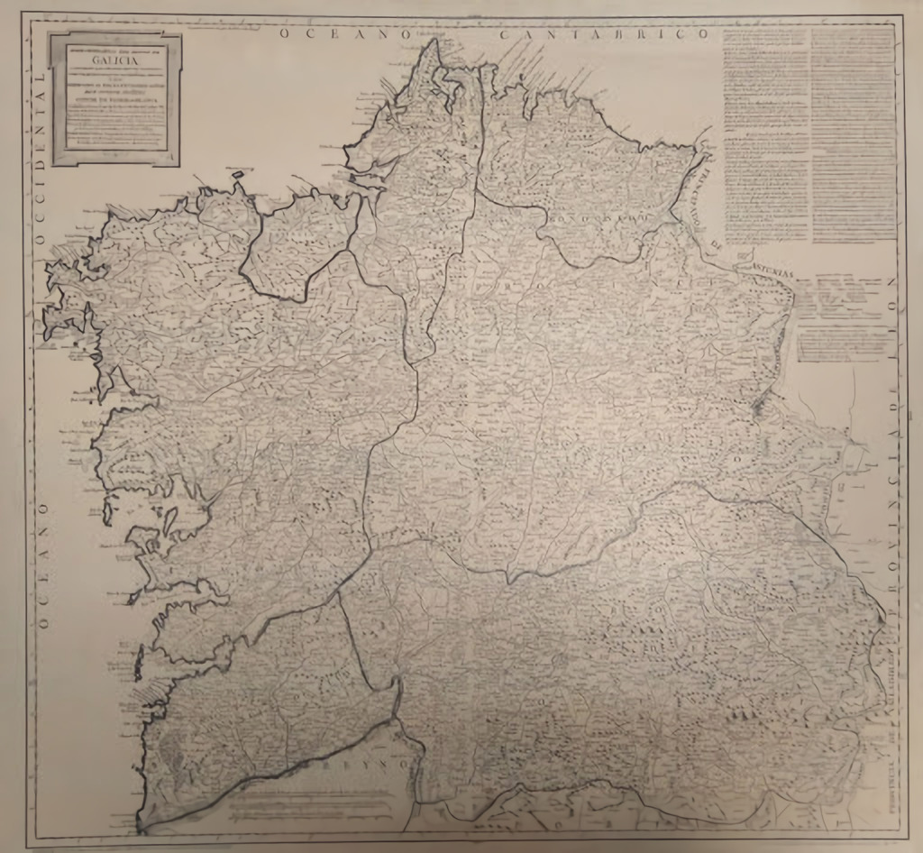

Slide 73
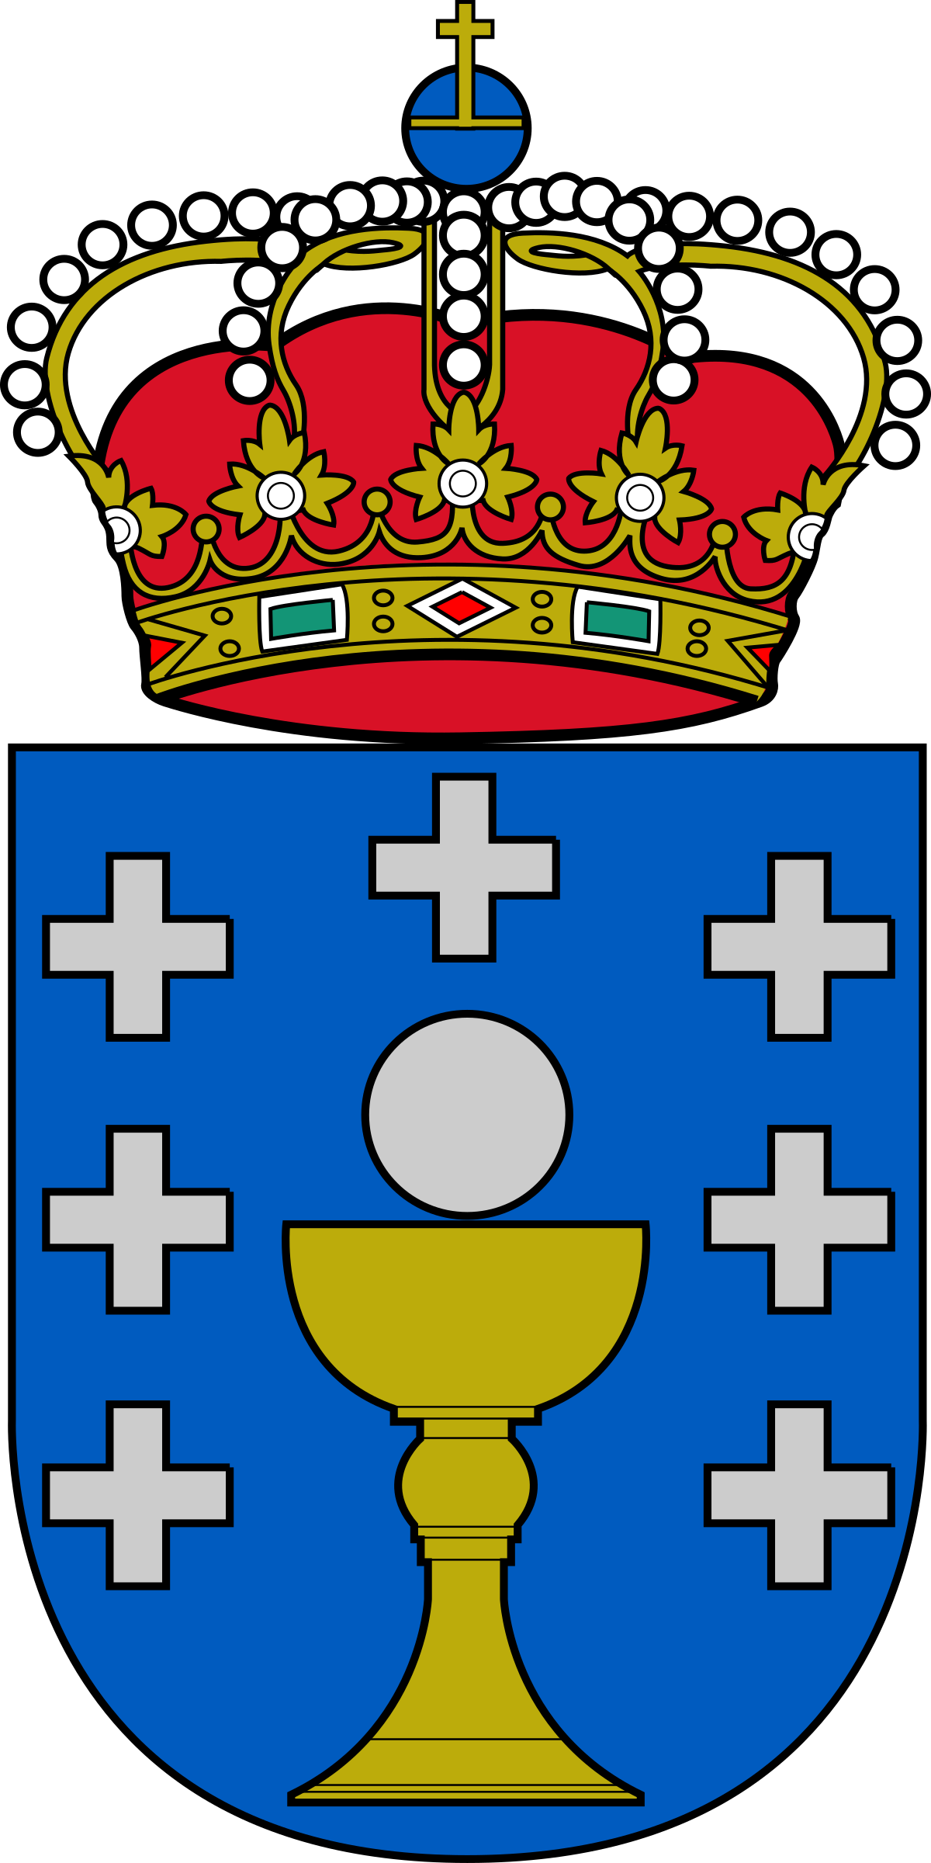

Slide 74
  4. A Galicia dos Austrias
  Intentos de implicar a Galicia no comercio con América:
    Casa da Contratación da Especiaría
    Permiso temporal de saída de barcos cara América
  Impacto das guerras dos Austrias en Galicia
    Estancia da Armada na Coruña e Ferrol
    Incursións de castigo (Drake, María Pita)
    Piratería e corsarios (Vigo 1617: María Soliño)
    Problemas na fronteira con Portugal
    Levas, tributos e mantemento das tropas (texto páx. 122)

Slide 75
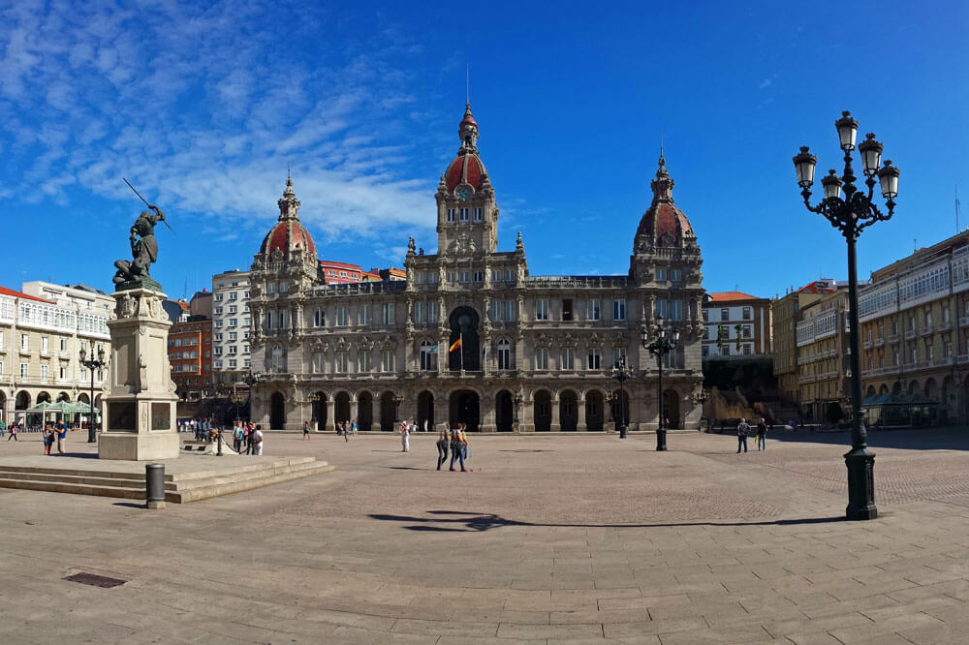

Slide 76
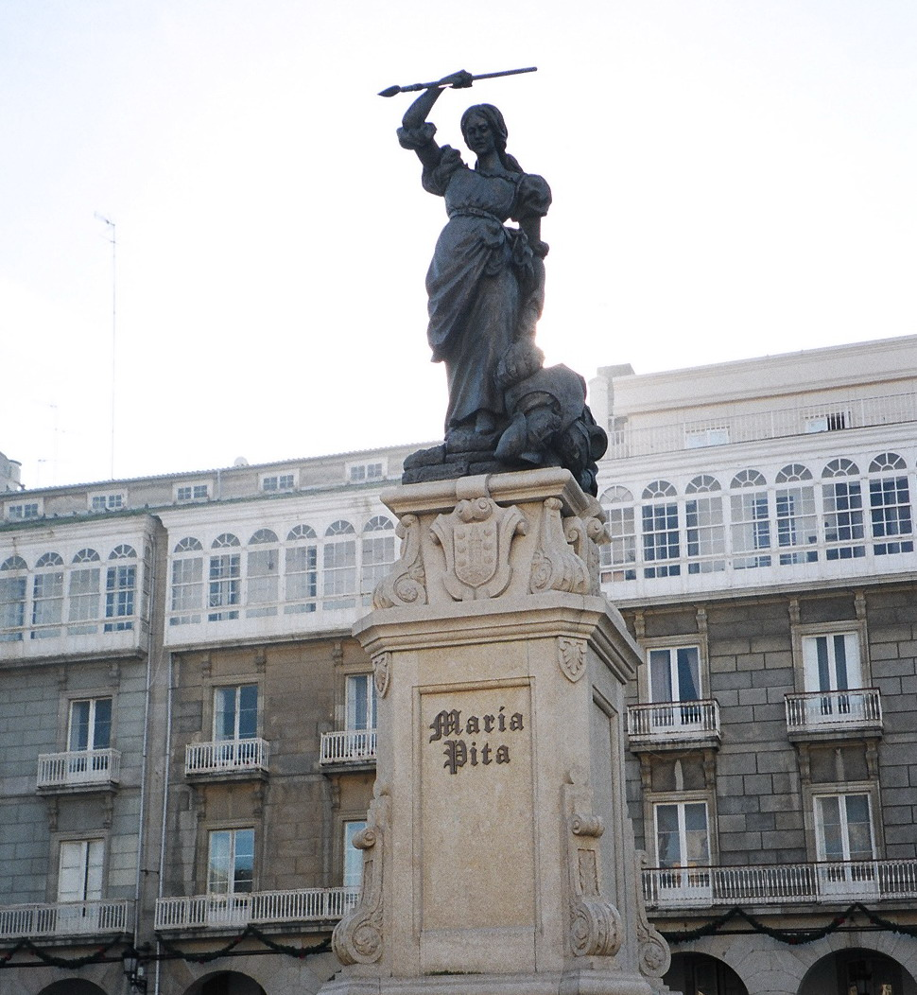

Slide 77
Celso Emilio Ferreiro
Polos camiños de Cangas
a voz do vento xemía:
ai, que soliña quedache,
María Soliña.
Nos areales de Cangas,
Muros de noite se erguían:
Ai, que soliña quedache,
María Soliña.
As ondas do mar de Cangas
acedos ecos traguían:
ai, que soliña quedache,
María Soliña.
As gueivotas sobre Cangas
soños de medo tecían:
ai, que soliña quedache,
María Soliña.
Baixo os tellados de Cangas
anda un terror de agua fría:
ai, que soliña quedache,
María Soliña.

Slide 78
  4. A Galicia dos Austrias
  1. Sociedade agraria e novos cultivos
  Economía fundamentalmente agraria
  Sistema feudal ata 1560-80
    Cereais (trigo e centeo)
    Barbeito
    Igrexa e fidalguía como propietarios (foro)
  Períodos de crise de subsistencia (1633-36)
  Impacto do millo
    Impacto positivo no XVII, fronte á crise doutros territorios
    Procedente de América
    Da costa ao interior
    Permite a diminución do barbeito
  Poboación rural
    Santiago de Compostela
    A Coruña (institucións de goberno)
    Pontevedra (pesca, salgadura)
  Artesanía de carácter local (produción doméstica de liño)
  Comercio de carácter local
  Absentismo da alta nobreza

